Slide 1
5.4.1.specifiskā atbalsta mērķa “Saglabāt un atjaunot bioloģisko daudzveidību un aizsargāt ekosistēmas” 5.4.1.1.specifiskā atbalsta mērķa “Antropogēno slodzi mazinošas infrastruktūras izbūve un rekonstrukcija Natura 2000 teritorijās” projektu iesniegumu sagatavošana
Kristīne Šmite
Infrastruktūras projektu atlases nodaļas vecākā eksperte
2016.gada 27.oktobris, Rīga

Slide 2
Prezentācijas saturs
Normatīvais regulējums.
Specifiskā atbalsta mērķa pasākums.
Sagatavošanās darbi pirms projekta iesnieguma iesniegšanas.
Veidlapas aizpildīšana KP VIS.
Biežāk konstatētās neatbilstības.
Jautājumi un diskusijas.

Slide 3
Normatīvais regulējums (I)
Projektu iesniegumu sagatavošanā jāievēro
Citi normatīvie akti
Specifiskā atbalsta mērķa pasākuma MK noteikumi
Projektu iesniegumu atlases nolikums

Slide 4
Normatīvais regulējums (II)
Ministru kabineta 2016.gada 2.augusta noteikumi Nr.514 “Darbības programmas “Izaugsme un nodarbinātība” 5.4.1.specifiskā atbalsta mērķa “Saglabāt un atjaunot bioloģisko daudzveidību un aizsargāt ekosistēmas” 5.4.1.1.pasākuma “Antropogēno slodzi mazinošas infrastruktūras izbūve un rekonstrukcija Natura 2000 teritorijās” (turpmāk – pasākums) īstenošanas noteikumi ” (turpmāk - MK noteikumi);
Centrālās finanšu un līgumu aģentūra (turpmāk – CFLA) kā sadarbības iestāde 2016.gada 30.septembrī ir apstiprinājusi Darbības programmas “Izaugsme un nodarbinātība” 5.4.1.specifiskā atbalsta mērķa “Saglabāt un atjaunot bioloģisko daudzveidību un aizsargāt ekosistēmas” 5.4.1.1.pasākuma “Antropogēno slodzi mazinošas infrastruktūras izbūve un rekonstrukcija Natura 2000 teritorijās” atlases nolikumu, kas nosaka projektu iesniegumu atlases kārtību un ietver šādus pielikumus:
projekta iesnieguma veidlapu un tās pielikumus,
projekta iesnieguma veidlapas aizpildīšanas metodiku,
projektu iesniegumu vērtēšanas kritērijus,
projektu iesniegumu vērtēšanas kritēriju piemērošanas metodiku,
līguma par projekta īstenošanu projektu.

Slide 5
Specifiskā atbalsta mērķa pasākums
Finansējuma saņēmēji | Pašvaldība vai tās izveidota iestāde, kuras funkcijās ietilpst Natura 2000 teritorijas vai tai piegulošas teritorijas apsaimniekošana, kurā projekta ietvaros paredzēti infrastruktūras būvdarbi
Pasākuma mērķis | Mazināt antropogēnās slodzes, tai skaitā tūrisma, eitrofikācijas, erozijas un vides piesārņojuma iespējamo ietekmi uz īpaši aizsargājamiem biotopiem un sugām, veidojot kvalitatīvu tūrisma un dabas izziņas infrastruktūras tīklu
Atlases veids | Atklāta projektu iesniegumu atlase
Atbildīgā iestāde | Vides aizsardzības un reģionālās attīstības ministrija
Projektu iesniegumu iesniegšanas termiņš | No 2016.gada 3.oktobra līdz 2017.gada 6.janvāra plkst.17:00

Slide 6
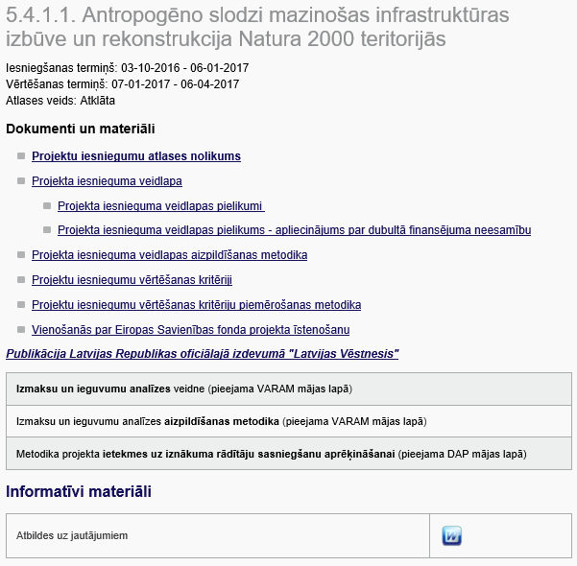
Pirms projekta iesnieguma veidlapas aizpildīšanas (I)
http://cfla.gov.lv/lv/es-fondi-2014-2020/izsludinatas-atlases/5-4-1-1

Slide 7
Pirms projekta iesnieguma veidlapas aizpildīšanas (IV)
Saskaņā MK noteikumu 21.punktu projekta iesniedzējs vismaz 30 darba dienas pirms projekta iesnieguma iesniegšanas termiņa, t.i. ne vēlāk kā līdz 2016.gada 24.novembrim, Dabas aizsardzības pārvaldē iesniedz:
aprēķinu par projekta ietekmes uz iznākuma rādītāja sasniegšanu, kas jāveic atbilstoši metodikai;
informāciju par projektā plānoto infrastruktūru, tai skaitā būvprojektu minimālā sastāvā vai būvprojektu un atbilstošas izšķirtspējas kartogrāfisko materiālu ne mazākā mērogā kā 1 : 10 000 ar piesaisti Latvijas ģeodēzisko koordinātu sistēmai, kurā redzamas plānotās infrastruktūras izveides vietas, reljefs un blakus sastopamās dabas vērtības,
atzinuma saņemšanai par projektā plānoto darbību atbilstību dabas aizsardzības plāna mērķim, par kompleksu pieeju projekta darbību plānošanā, pārbaudot, vai ir paredzēta ne tikai Natura 2000 teritorijas pieejamību veicinošas, bet arī atbilstošas antropogēno slodzi mazinošas infrastruktūras izbūve, tai skaitā izvietojot informatīvus objektus, par projekta ietekmes uz iznākuma rādītāju aprēķina atbilstību pārvaldes izstrādātajai
metodikai.

Slide 8
Pirms projekta iesnieguma veidlapas aizpildīšanas (II)
Atlases nolikumā noteiktie iesniedzamie dokumenti:
apliecinājums par dubultā finansējuma neesamību (atbilstoši atlases nolikuma 1.pielikuma veidlapai);
Dabas aizsardzības pārvaldes izsniegts atzinums;
informācija (tabula) par zemes kadastra vienībām, kurās tiek īstenots projekts, un to īpašniekiem;
kartogrāfiskais materiāls un tabula, kurā norādīta īpaši aizsargājamās dabas teritorijas dabas aizsardzības plānā (turpmāk - dabas aizsardzības plāns) plānotās infrastruktūras sasaiste ar projektā plānoto infrastruktūru, kā arī zemes vienību kadastra apzīmējumi, kuros plānots veikt ieguldījumus;
pašvaldības lēmums par projekta līdzfinansējuma nodrošināšanu un finansējuma avotiem;
apliecinājums (brīvā formā), ka tiks ievērots Dabas aizsardzības pārvaldes izstrādātais infrastruktūras vienotais stils, kas pieejams tīmekļvietnē http://www.daba.gov.lv/public/lat/iadt/iadtvienotais_stils/;

Slide 9
Pirms projekta iesnieguma veidlapas aizpildīšanas (III)
izmaksu un ieguvumu analīze (attiecināms, ja projektā ir plānoti ieņēmumi), kas izstrādāta atbilstoši Vides aizsardzības un reģionālās attīstības ministrijas izstrādātajām prasībām;
projekta iesniedzēja vai sadarbības partnera īpašuma tiesības apliecinoši dokumenti par nekustamajiem īpašumiem, kuros projekta ietvaros plānots veikt ieguldījumus īpašumā, ja īpašumtiesības nav nostiprinātas zemesgrāmatā;
pamatojums un apliecinājums par infrastruktūras kalpošanas laiku, ja tas ir lielāks par MK noteikumu 37.6.apakšpunktā obligāti noteikto (5 gadi pēc noslēguma maksājuma veikšanas);
aprēķini, tāmēs, noslēgtie līgumi vai cita veida dokumentācija, kas pamatotu projektā iekļauto attiecināmo un neattiecināmo izmaksu apmērus;
Un papildus pievienotajiem dokumentiem, ja nepieciešams.
Ar detalizētu pievienojamo papilddokumentu sarakstu lūgums iepazīties atlases nolikumā.

Slide 10
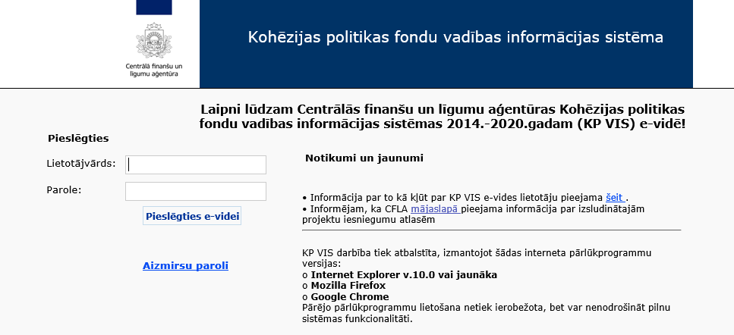
Projekta iesnieguma aizpildīšana (I) Atbilstoši MK noteikumu 16.punktam
Projekta iesniedzējs projekta iesniegumu sagatavo un iesniedz Kohēzijas politikas fondu vadības informācijas sistēmā 2014.-2020.gadam (turpmāk – KP VIS) tīmekļvietnē https://ep.esfondi.lv

Slide 11
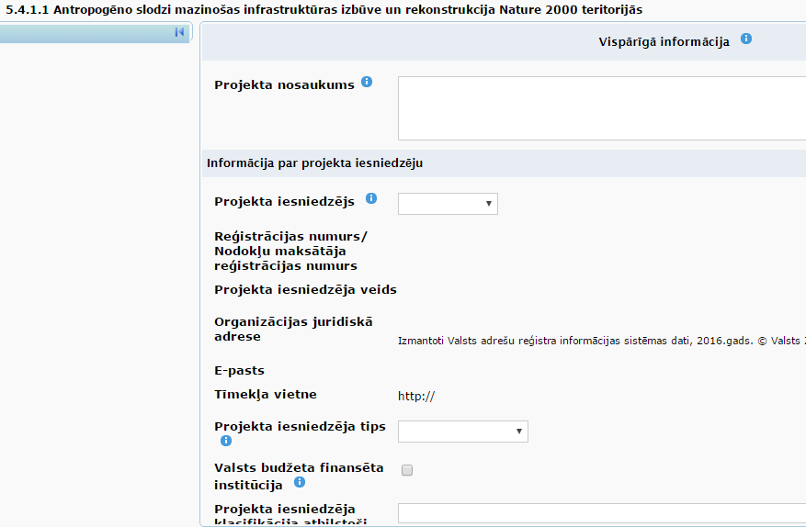
Projekta iesnieguma aizpildīšana (II)

Slide 12
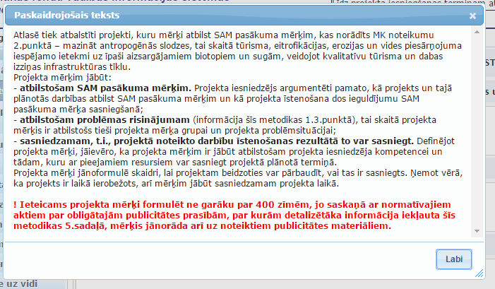
Projekta iesnieguma aizpildīšana (II)

Slide 13
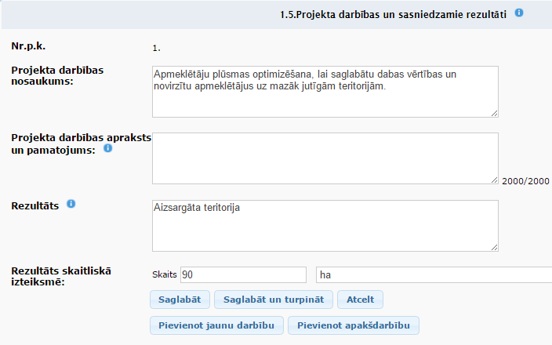
Projekta iesnieguma aizpildīšana (III)

Slide 14
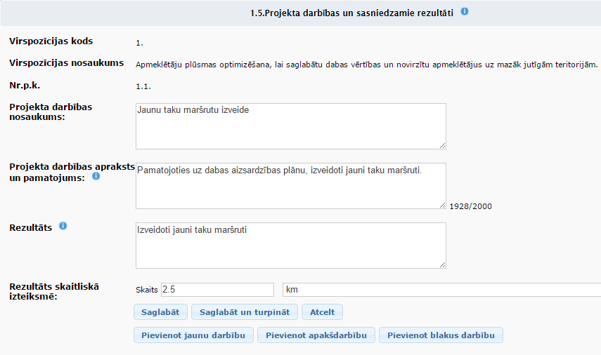
Projekta iesnieguma aizpildīšana (III)

Slide 15
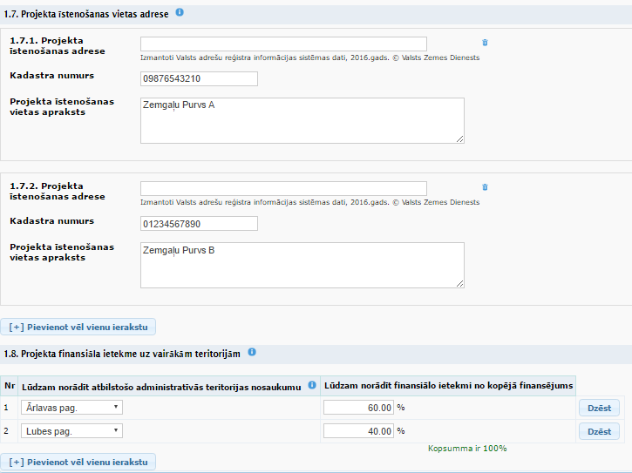
Projekta iesnieguma aizpildīšana (IV)

Slide 16
Projekta iesnieguma aizpildīšana (V)
!!! Ja projekta iesniegums vērtēšanā saņēmis papildu punktus par specifiskām darbībām horizontālā principa „Vienlīdzīgas iespējas” ievērošanai un/vai zaļā publiskā iepirkuma piemērošanu, finansējuma saņēmējam par sasniegto rādītāju ir jāsniedz informācija pēc projekta īstenošanas noslēguma maksājuma pieprasījumā. Nesasniedzot projekta pieteikumā norādīto vērtību, var tikt piemērota finanšu korekcija.

Slide 17
Projekta iesnieguma aizpildīšana (VI)
Projektā var plānot citus projekta publicitātes pasākumus, taču tad to izdevumi būs jāsedz no saviem līdzekļiem.
5.sadaļā nenorāda MK noteikumu 26.3.apakšpunktā norādītos pasākumus apmeklētāju informēšanai.

Slide 18
Projekta iesnieguma aizpildīšana (VII)
Izvēlieties atbilstošo no piedāvātā klasifikatora - šajā SAM pasākumā finansējuma saņēmējs nesaņem valsts atbalstu un nav valsts atbalsta sniedzējs, līdz ar to punktā norāda – „Finansējuma saņēmējs nesaņem valsts atbalstu un nav valsts atbalsta, t.sk. de minimis atbalsta sniedzējs”.

Slide 19
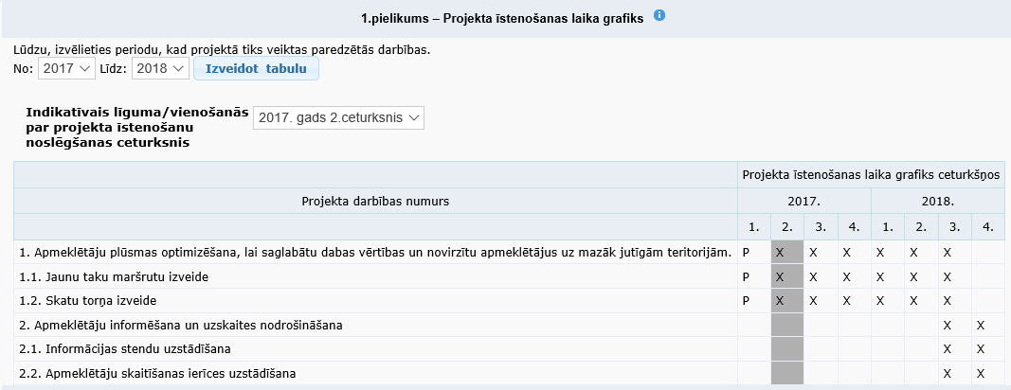
Projekta iesnieguma aizpildīšana (VIII)
!!! Atzīmētajam ar X mēnešos jāsakrīt ar 2.3.punktā norādīto projekta īstenošanas ilgumu, kā arī 1.1.punktā norādīto.
!!! Atbilstoši MK noteikumu 40.punktam maksimālais projekta īstenošanas gala termiņš ir 2018.gada 31.decembris.
Saskaņā ar MK noteikumu 35.punktu projekta izmaksas attiecināmas no 2016.gada 10.augusta, izņemot MK noteikumu 28.1.apakšpunktā (būvniecības ieceres dokumentācija un būvprojekta sagatavošanas un ar to saistītās normatīvajos aktos paredzētās būvekspertīzes izmaksas) minētās izmaksas, kas ir attiecināmas, ja tās veiktas pēc 2016.gada 1.janvāra. Projektā paredzēto darbību īstenošanu var uzsākt pirms vienošanās par Eiropas Savienības fonda projekta īstenošanu noslēgšanas.

Slide 20
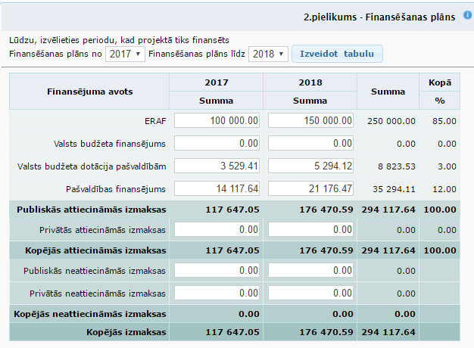
Projekta iesnieguma aizpildīšana (IX)
Maksimālais ERAF finansējums vienam projektam – 500 000 euro, vienlaikus nepārsniedzot 1 300 euro izmaksas uz vienu hektāru labvēlīgi ietekmētas biotopu platības;
ERAF finansējums nevar pārsniegt 85% no projektam plānotā kopējā attiecināmā finansējuma un tam jābūts atbilstošam izmaksu un ieguvumu analīzē aprēķinātajai likmei (attiecināms, ja projekts ir ienākumus gūstošs)
Projekta kopējās attiecināmās un neattiecināmās izmaksas kolonnā “Summa” atbilst 3.pielikumā “Projekta budžeta kopsavilkums” ailē “Kopsumma” norādītajām kopējām attiecināmajām un neattiecināmajām izmaksām.

Slide 21
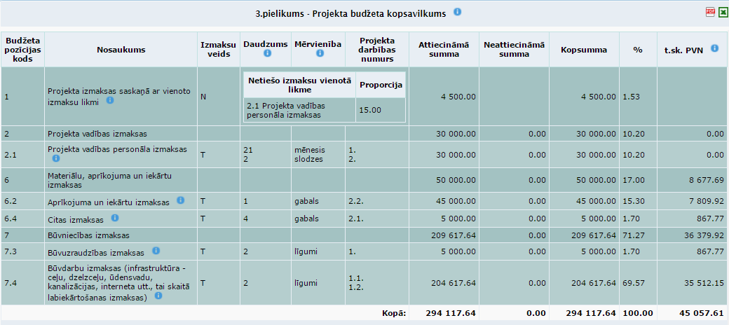
Projekta iesnieguma aizpildīšana (X)
Ja nepieciešams izmaksu pozīcijām var definēt apakšlīmeņus.
Ja PVN ir atgūstams normatīvo aktu kārtībā, projekta budžeta kopsavilkumā to norāda kā neattiecināmās izmaksas.
Kolonnā «t.sk. PVN» norāda PVN summu no kolonnā «Kopsumma» norādītajām izmaksām.
Ja būvniecības izmaksas dalās attiecināmajās un neattiecināmajās izmaksās, proporcionāli būvdarbu izmaksu attiecībai starp attiecināmajām un neattiecināmajām, jāsadala arī pārējās izmaksas, kas saistās ar konkrēto būvniecību.

Slide 22
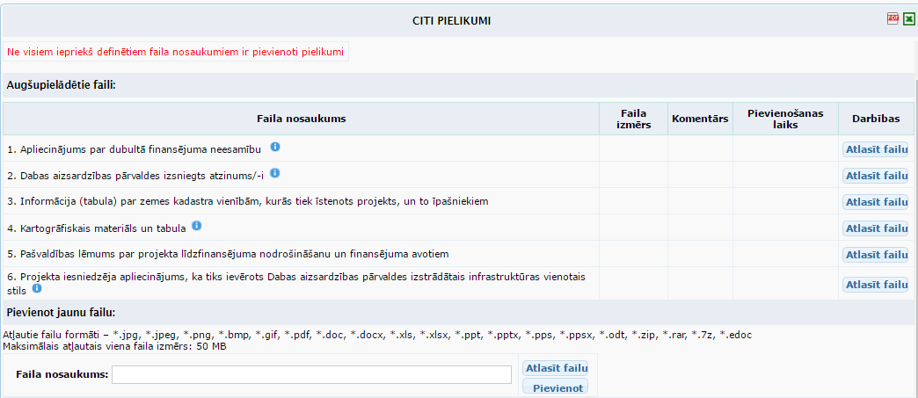
Projekta iesnieguma aizpildīšana (XI)

Slide 23
Projekta iesnieguma aizpildīšana (XII)
Pēc visas projektu iesnieguma veidlapas aizpildīšanas un informācijas salīdzināšanas visās projekta iesnieguma sadaļās un pievienotajos dokumentos, iesakām aizpildīt

Slide 24
Projektu iesniegumu vērtēšanas process (I)
3 mēnešu laikā pēc projektu iesniegumu iesniegšanas beigu datuma (līdz 2017.gada 6.aprīlim), projekta iesniedzējs saņem lēmumu par projekta iesnieguma:
Apstiprināšanu;
Apstiprināšanu ar nosacījumu;
Noraidīšanu, ja
uz projekta iesniedzēju attiecināms kāds no Eiropas Savienības struktūrfondu un Kohēzijas fonda 2014.-2020.gada plānošanas perioda vadības likuma 23.pantā minētajiem izslēgšanas noteikumiem;
projekta iesniedzējs neatbilst MK noteikumu 12.punktā projekta iesniedzējam izvirzītajām prasībām;
kvalitātes kritērijos netiek saņemts minimāli nepieciešamais punktu skaits;
nepietiek finansējums.

Slide 25
Projektu iesniegumu vērtēšanas process (II)
Ja projekta iesniedzējs saņem lēmumu par projekta iesnieguma apstiprināšanu, tas lēmumā noteiktajā kārtībā var slēgt līgumu par projekta īstenošanu.
Ja projekta iesniedzējs saņem lēmumu par projekta iesnieguma apstiprināšanu ar nosacījumu, tam lēmumā norādītajā termiņā jāiesniedz precizētais projekta iesniegums, kurā novērstas visas konstatētās nepilnības. Pēc precizētā projekta iesnieguma saņemšanas vērtēšanas komisija to izvērtē un pieņem lēmumu par projekta iesnieguma apstiprināšanu vai noraidīšanu.

Slide 26
Projektu iesniegumu vērtēšanas process (III)
Ja vairākiem projektu iesniegumiem tiek piešķirts vienāds punktu skaits kvalitātes kritēriju vērtējumā, tad tiek savstarpēji salīdzināti projektu iesniegumu vērtēšanā kvalitātes kritērijā Nr.3.3. “Ietekme uz iznākuma rādītāja sasniegšanu – projekta ieguldījumu efektivitāte (iznākuma rādītāja sasaiste ar finansējumu)” aprēķinātie projekta ieguldījumi euro uz vienu iznākuma rādītāja vienību. Priekšroka tiek dota tam projektam, kuram šajā kritērijā ir mazāki ieguldījumi finansiālā izteiksmē uz vienu iznākuma rādītāja vienību veselos skaitļos.
Ja vairākiem projektu iesniegumiem ieguldījumu apjoms uz vienu iznākuma rādītāja vienību veselos skaitļos ir vienāds, tiek salīdzināts iznākuma rādītāja apmērs hektāros (ar divām zīmēm aiz komata). Priekšroka tiek dota tam projektam, kuram iznākuma rādītāja apmērs hektāros (ar divām zīmēm aiz komata) ir lielāks.

Slide 27
Biežāk konstatētās neatbilstības
1. Nav iesniegti visi nepieciešamie dokumenti!
Nav pievienots projekta iesnieguma veidlapas 4.pielikums “Projekta izmaksu efektivitātes novērtēšana” (ja attiecināms);
Iesniegts izmaksu un ieguvumu analīzes modelis (Excel formātā), taču nav pievienots ziņojums, vai projekta iesnieguma 4.pielikumā nav sniegta pilnīga informācija pat ekonomisko ieguvumu noteikšanu.
Nav iesniegti aprēķini, tāmēs, noslēgtie līgumi vai cita veida dokumentācija, kas pamatotu projektā iekļauto attiecināmo un neattiecināmo izmaksu apmērus.
Un citi, kas noteikti atlases nolikumā.
Pirms iesniedzat projekta iesniegumu, pārliecinaties par papildus iesniedzamajiem dokumentiem!

Slide 28
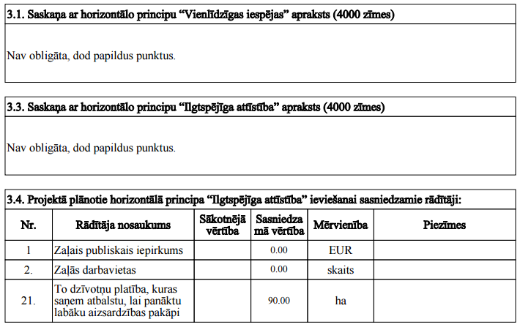
Biežāk konstatētās neatbilstības
2. Neaizpildīti punkti, nekorekti norādīta informācija.

Slide 29
Biežāk konstatētās neatbilstības
3. Projektā tiek plānotas darbības, kas nav noteiktas MK noteikumos un netiek īstenotas projekta ietvaros, ir īstenotas pirms projekta iesniegšanas, līdz ar to nav uzskatāmas par projekta darbībām, piemēram, būvprojekta izstrāde.
4. Projekta iesnieguma 1.5.punktā tiek norādītas darbības, kurām projekta ietvaros netiek plānots finansējums, piemēram, projekta vadība vai publicitāte.
5. Projekta budžeta kopsavilkumā
nav norādīti vai nekorekti norādīti projekta darbību Nr.;
nepareizi aprēķinātas PVN summas (pārsniedz 21%).
6. Nav sniegts pamatojums projektā iekļautajam izmaksām, nav iespējams pārliecināties par iekļauto izmaksu apmēriem.

Slide 30
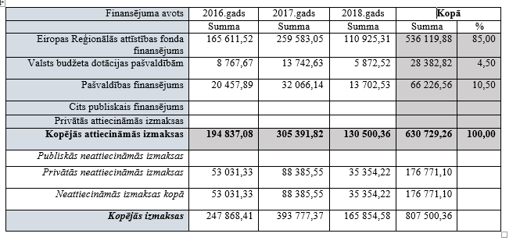
Biežāk konstatētās neatbilstības
7. Finansēšanas plānā:
izmaksas nav norādītas ar diviem cipariem aiz komata;
neprecizitātes procentuālajā sadalījumā pa gadiem atbilstoši noteiktajai intensitātei;
paļaušanās uz Excel formulām, ja tādas tiek izmantotas, tās mēdz nojukt vai neprecīzi noapaļot.

Slide 31
Biežāk konstatētās neatbilstības
8. Norādīts savstarpēji nesaskaņots projekta īstenošanas laiks 1.pielikumā, 1.1.punktā un 2.3.punktā, 1.5.punktā norādīto darbību aprakstos vai citur projektā.
9. Projekta iesniegumā norādīta pretrunīga informācija starp sadaļām, punktiem, pielikumiem un pievienotajiem dokumentiem.
10. Kāda darbība/apakšdarbība neatbilst MK noteikumiem, neprecīzi formulēti darbību nosaukumi, tie neatbilst aprakstam, darbību aprakstos norādīta nepilnīga informācija, kas nepamato darbības nepieciešamību.
11. Nav nodrošināta projekta publicitāte atbilstoši vadlīnijām vai arī, tiek plānoti publicitātes pasākumi, kas pārsniedz minimālās prasības.
12. Projekta iesnieguma 2.4.punktā «Projekta risku izvērtējums:» nav norādīta riska iestāšanās varbūtība/ietekme, riska novēršanas/mazināšanas pasākumos norādītā informācija neattiecas uz konkrēto projektu vai nav raksturoti riska novēršanas/ mazināšanas pasākumu īstenošanas biežums un atbildīgie.

Slide 32
Jautājumus par projekta iesnieguma sagatavošanu var uzdot nosūtot uz elektroniskā pasta adresi atlase@cfla.gov.lv
tālrunis: 66950047

Slide 33
Paldies par uzmanību!
Kristīne Šmite
Infrastruktūras projektu atlases nodaļas vecākā eksperte
2016.gada 27.oktobris
Rīga

